Slide 1
FVE

Slide 2
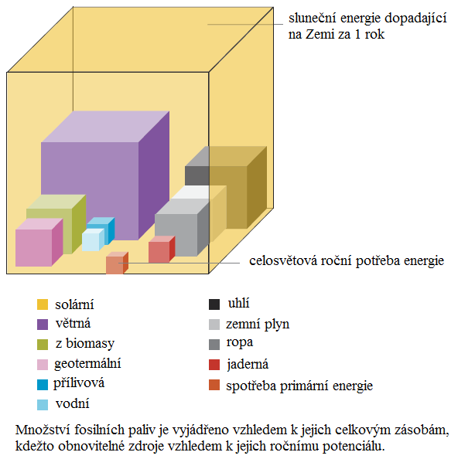
Energetická krychle
Na Zemi dopadá pouze 2 miliardtiny veškeré energie Sluncem vyprodukované
Ročně 180 tisíc terawattů
Spotřeba energie celé naší civilizace za rok je asi 10 terawattů

Slide 3
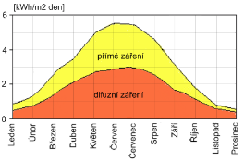
Složky slunečního záření
Část dopadajícího záření za Zemi je při průchodu atmosférou pohlceno či odraženo
Veškeré sluneční záření dopadající na zemský povrch označujeme jako globální záření
Při praktickém měření intenzity slunečního záření rozlišujeme záření přímé a difuzní (rozptýlené). Při zatažené obloze je přítomna pouze difuzní složka záření.
Přibližně třetina slunečního záření se odráží v atmosféře zpět do vesmíru. Zhruba jedna pětina slunečního záření je pohlcena v atmosféře a polovina je absorbována povrchem Země.

Slide 4
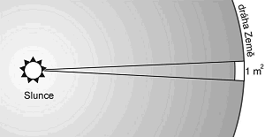
Solární konstanta
Solární konstanta udává intenzitu tepelného toku na hranici atmosféry, tedy ještě před rozptýlením, pohlcením a odražením části tohoto tepelného toku. Je to tok procházející rovinou kolmou na směr slunečních paprsků.
Její hodnota je zhruba 1 367 W/m².

Slide 5
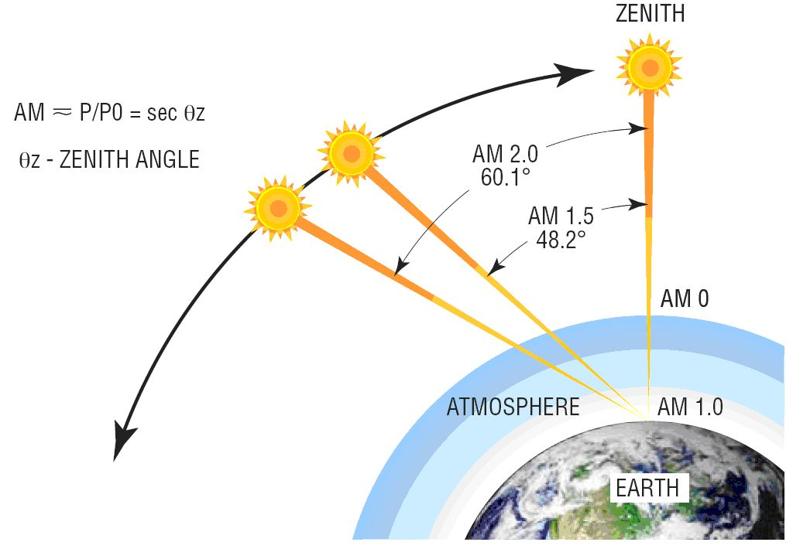
Vliv atmosféry na sluneční záření
Při průchodu slunečního záření atmosférou dochází k částečné změně spektra záření a ke snížení intenzity záření
Výsledný vliv atmosféry závisí na:
výšce slunce nad obzorem a s ní související tloušťka vrstvy vzduchu, přes kterou musí sluneční paprsky projít.
nadmořské výšce (s ní opět souvisí vrstva vzduchu)
míře znečištění atmosféry
oblačnosti

Slide 6
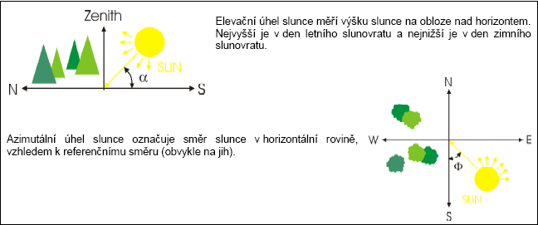
Denní a roční chod slunce po obloze
Intenzita slunečního záření v daném čase na daném místě souvisí nejen se stavem atmosféry, ale i s pohybem slunce po obloze.
Závisí na denní a roční době. Denní i roční pohyb slunce po obloze lze vypočítat.
V určitou dobu na konkrétním místě závisí objem získané energie na výškovém (elevačním) úhlu (α) a na azimutálním úhlu (ф) slunce.

Slide 7
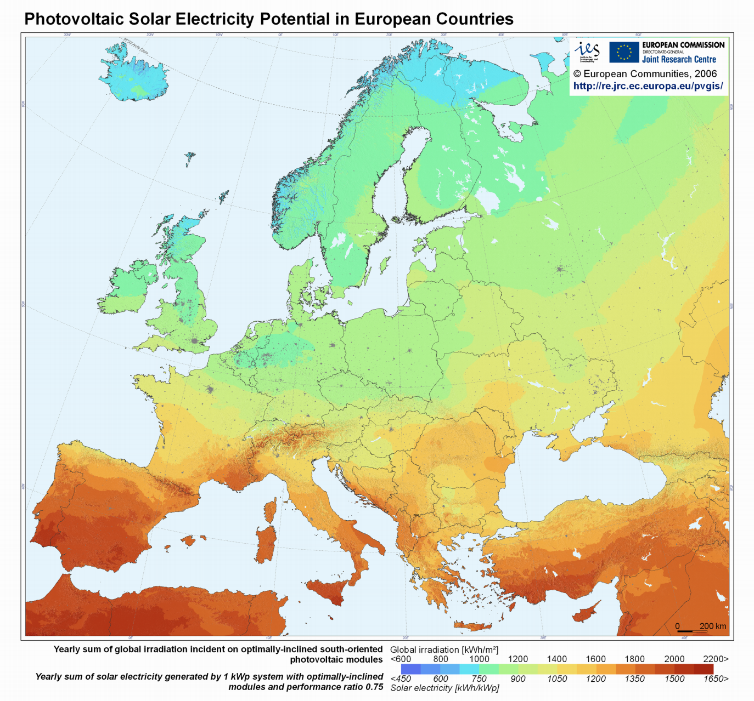
Zeměpisná šířka a klimatické podmínky určují počet dní v roce, kdy slunce svítí a roční úhrn záření (měří se v kWh/m²). Roční úhrn záření dopadající na vodorovný povrch se snižuje se zeměpisnou šířkou.

Slide 8
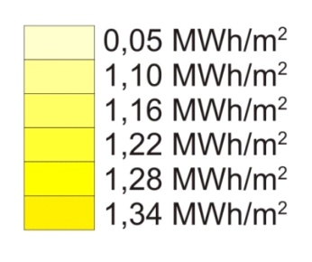
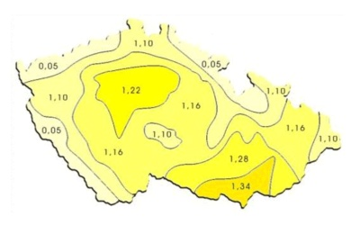
Přírodní podmínky v ČR
V České republice dopadne na 1m² za rok vodorovné plochy zhruba 950-1340 kWh energie.
Roční množství slunečních hodin se pohybuje mezi 1331-1844 hod (ČHMÚ), odborná literatura uvádí 1600-2100 hod.
Z hlediska praktického využití platí, že z jedné instalované kilowaty běžného systému lze za rok získat průměrně 800-1100 kWh elektrické energie.

Slide 9
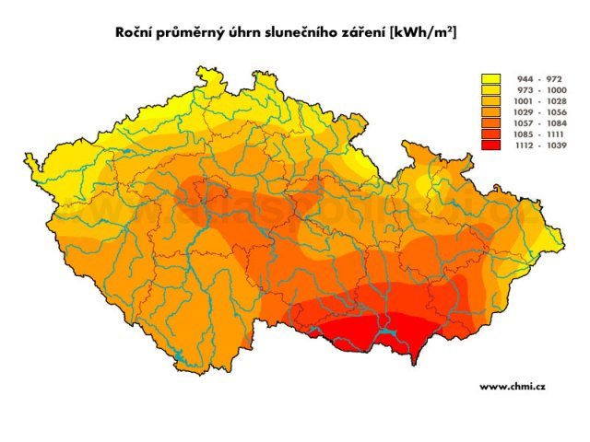
Přírodní podmínky v ČR

Slide 10
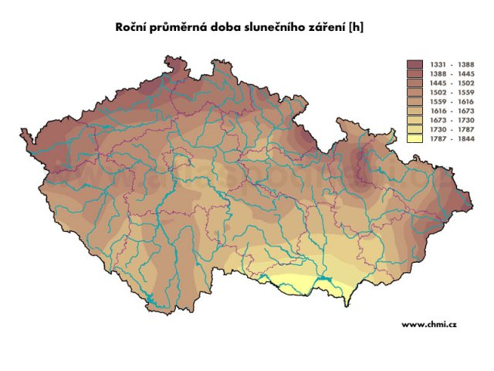
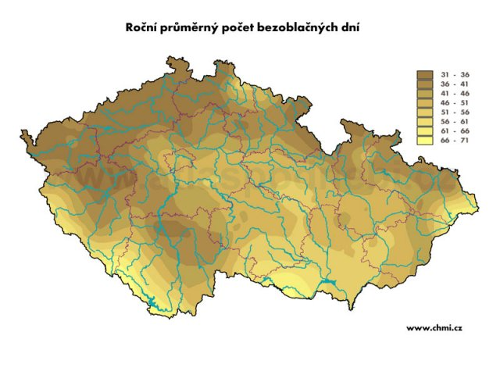
Přírodní podmínky v ČR

